Slide 1

Inmobiliapp
Integrantes:
Bastián Bouffanais
Cristóbal López

Slide 2

Baja credibilidad a la hora de buscar propiedades. Dificultad a la hora de ocupar páginas de compras inmobiliarias. Imposibilidad de ver inmediatamente propiedades en un mapa.
Problema

Slide 3
¿Que es Inmobiliapp?

Slide 4
Presentación Modelo canvas

Slide 5
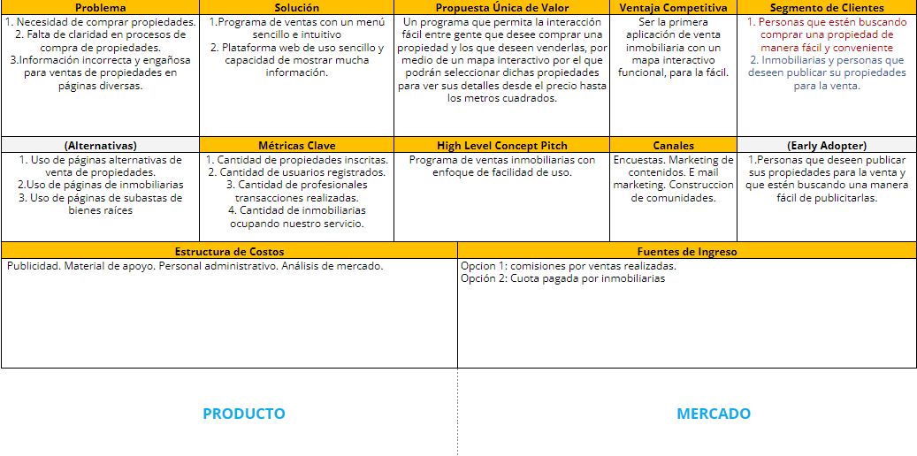

Slide 6
Características | Inmobiliapp | Chilepropiedades | TOCTOC
Facilidad de uso | SI | SI | NO
Interfaz atractiva | SI | SI | SI
Mapa interactivo | SI | No | No
Sistema de login | SI | SI | SI
Capacidad de uso de inmobiliarias | SI | SI | SI
Enfocado en datos | NO | NO | SI
Comisión por venta | SI | NO | NO
Pagos por publicación de anuncios | SI | SI | SI

Slide 7
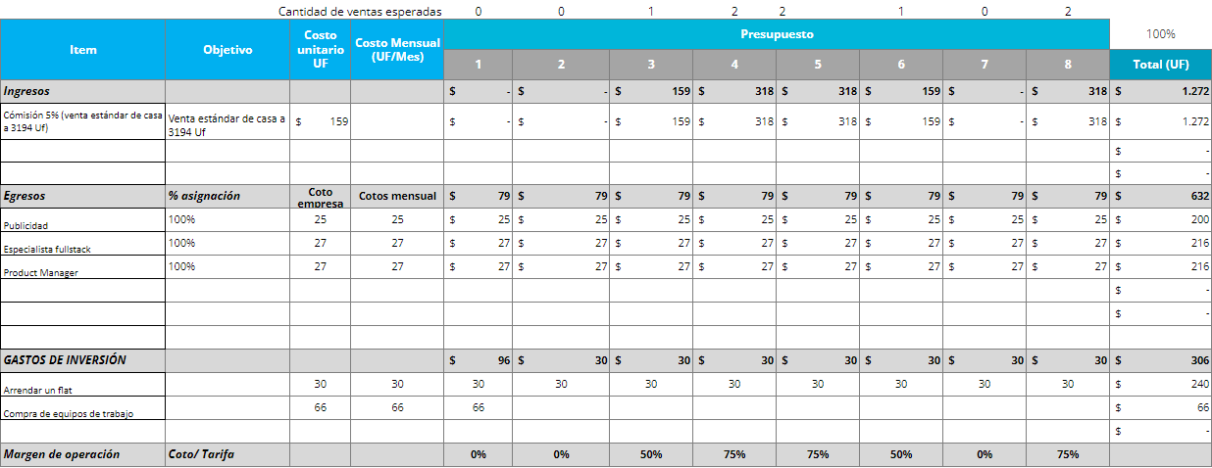
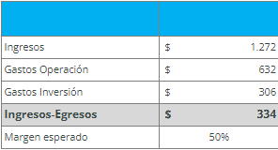

Slide 8
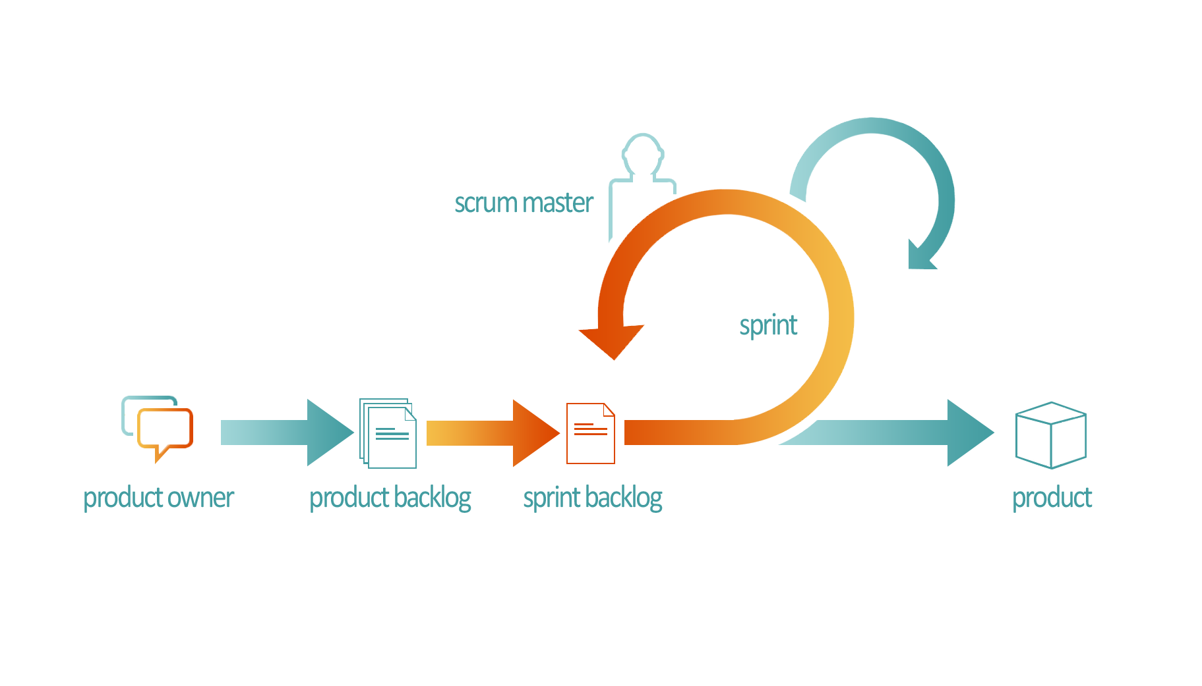
Metología: Scrum

Slide 9
Esquemas y diagramas

Slide 10
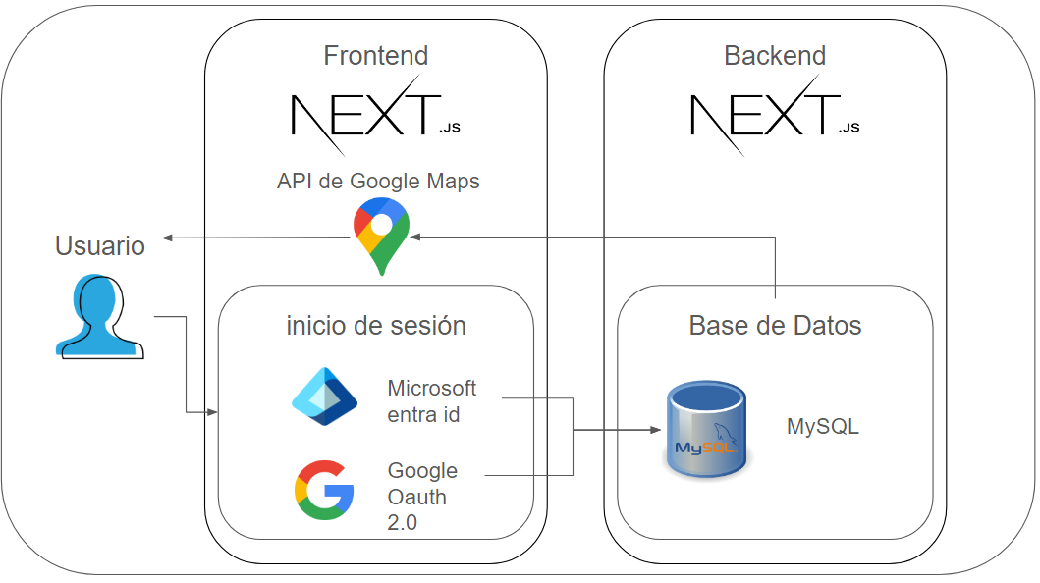
Arquitectura de Software

Slide 11
Stack Tecnológico
Front | Back | Servidor | API
NextJS | NextJS | MySQL | AzureAD,GoogleID,Google Maps

Slide 12
Historias de usuario

Slide 13
 | Enunciado de la historia |  |  |  | Criterios de aceptación
Identificador (ID) de la historia | Rol | Característica / Funcionalidad | Razón / Resultado | Número (#) de escenario | Criterio de aceptación (Título) | Contexto | Evento | Resultado / Comportamiento esperado
H-USU-REG | Cliente | Necesito iniciar sesión | Con la finalidad de utilizar la plataforma | 1 | Creacion de usuario | En caso de que el usuario no este registrado, deberá crear una cuenta | Cuando el usuario abra la app por primera vez | El sistema deberá pedirle información básica (nombre, correo, número de teléfono, etc.) para crear su cuenta
 |  |  |  | 2 | Inicio de sesion | En caso de que el usuario ya posea cuenta | Cuando el usuario quiera usar la app y ya posea cuenta | El sistema deberá pedirle su información de inicio de sesión para utilizar la plataforma
 |  |  |  | 3 | Recuperacion de usuario | En caso de que el usuario haya olvidado su cuenta | Cuando el usuario haya olvidado su cuenta | El sistema deberá otorgar una forma de recuperar la cuenta de usuario, para evitar perdida de acceso
 |  |  |  | 4 | Eliminar usuario | en caso de que el usuario ya no quiera utilizar la plataforma | Cuando se elimine la cuenta | Se desactiva la cuenta y se desactivan todas las publicaciones activas

Slide 14
 | Enunciado de la historia |  |  |  | Criterios de aceptación
Identificador (ID) de la historia | Rol | Característica / Funcionalidad | Razón / Resultado | Número (#) de escenario | Criterio de aceptación (Título) | Contexto | Evento | Resultado / Comportamiento esperado
H-CLI-MAP | Cliente | Necesito poder ver las propiedades en un mapa interactivo. | Con la finalidad de poder ubicar estas ubicaciones en un mapa para poder visitarlas, ver la información de cada una, y poder revisar cuál es más conveniente para mí | 1 | Mapa muestra íconos de propiedades | En caso de que el usuario decida buscar una propiedad | Cuando el usuario entre al mapa interactivo | El sistema mostrará un mapa donde aparecerán íconos que muestran las propiedades en venta, diferenciándolas entre casas y dptos.
 |  |  |  | 2 | Íconos permiten navegación entre propiedades | En caso de que el usuario decida revisar una propiedad | Cuando el usuario presione el ícono de una propiedad | El sistema debe desplegar la información de la propiedad seleccionada, indicando la dirección exacta, números de habitaciones, precio, etc.
 |  |  |  | 3 | Comparación entre propiedades | En caso de que el usuario esté viendo una propiedad y desee compararla con otra | al presionar el boton de comparacion | El sistema mostrará las diferencias entre la propiedad actual y las comparadas, destacando valores definidos por el usuario (piezas, m2, valor, baños, etc.)

Slide 15
 | Enunciado de la historia |  |  |  | Criterios de aceptación
Identificador (ID) de la historia | Rol | Característica / Funcionalidad | Razón / Resultado | Número (#) de escenario | Criterio de aceptación (Título) | Contexto | Evento | Resultado / Comportamiento esperado
H-VEN-MAP | Vendedor | Necesito vender propiedades en el mapa | Con la finalidad de poder publicitar y vender alguna de mis propiedades | 1 | Registrar propiedad | En caso de que quiera venderse una propiedad | Cuando se quiera registrar una propiedad a la venta | El sistema solicitará datos de la propiedad, tales como dirección, vendedor y método de contacto
 |  |  |  | 2 | Comprobar propiedad | Requerido para poder vender la propiedad | cuando se quiera publicitar | El sistema validará que la propiedad sea dueña del vendedor o que lo represente y este autorizado para la venta, se solicitarán documentos y evaluó de propiedad (m2, tazas, etc.)
 |  |  |  | 3 | Vender la propiedad | Se publicita la propiedad para su venta | Cuando se esté comprando la propiedad | El sistema automáticamente bajará la publicación una vez este concretada la venta y sea confirmada por ambas partes
 |  |  |  | 4 | Modificar la propiedad | La propiedad es modificable una vez a la venta | Cuando se quiera modificar los datos de la propiedad | El sistema permitirá modificar información básica de una propiedad en venta (precio, método de contacto)

Slide 16
Miembros del equipo
Miembro | Roles
Bastián Bouffanais | Programador principal, Product owner, QA tester
Cristóbal López | Scrum master, programador, documentación

Slide 17



Seguridad
USO DE TOKENS JWT.
CIFRADO DE CONTRASEÑAS.
TOKENS ÚNICOS PARA CADA USUARIO.

Slide 18
Demo

